Slide 1

JDBC 简 单 使 用

Slide 2



为什么需要JDBC
完整的应用程序包括客户端和数据库服务端
理解JDBC（Java DataBase Connectivity）
  JDBC是“Java数据库连接”的简称
  它是由一组使用Java语言编写的类和接口组成，可以为多种类型的数据库提供统一访问
  Sun公司（现在是Oracle）提供JDBC的接口规范-JDBC API，数据库厂商或者第三方中间件厂商根据接口规范提供针对特定数据库的具体实现—JDBC驱动
SQLServer;Oracle;MySql
Java应用程序
JDBC
客户端

Slide 3
JDBC工作原理
JDBC API
  提供者：Sun公司
  内容：供程序员调用的接口与类，
  集成在java.sql和javax.sql包中，如：
    DriverManager类
    Connection接口
    Statement接口
    ResultSet接口
DriverManager
  提供者：Sun公司
  作用：管理各种不同的JDBC驱动
JDBC 驱动
  提供者：数据库厂商
  作用：负责连接各种不同的数据库
Java 应用程序
JDBC API
JDBC Driver Manager
JDBC 驱动
JDBC 驱动
Sql
Server
Oracle

Slide 4
JDBC驱动使用选择
使用纯Java方式连接数据库
  由JDBC驱动直接访问数据库
  优点：速度快，可跨平台
  缺点：访问不同的数据库需要下载专用的JDBC驱动
Java 应用程序
DB
Server
JDBC API
JDBC 驱动

Slide 5
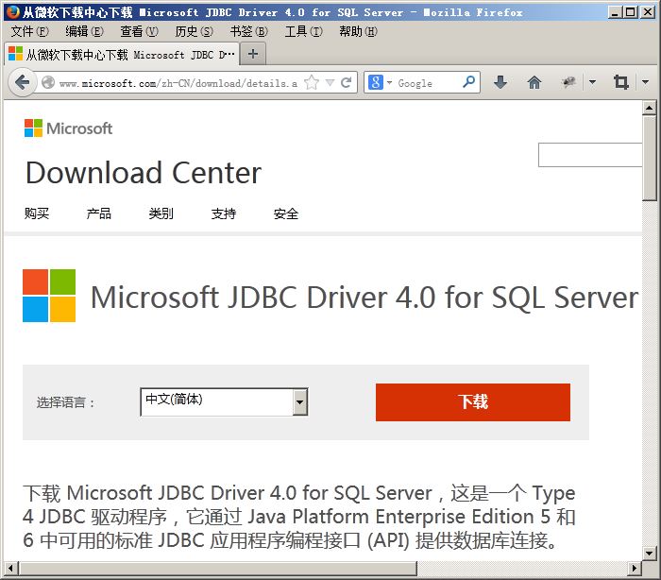
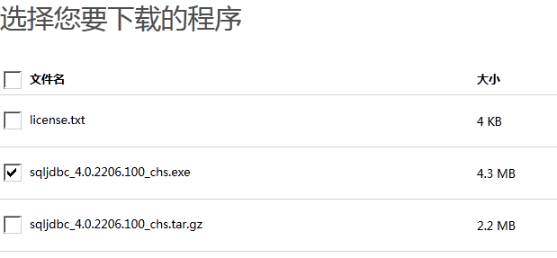


JDBC驱动下载
从官网下载SQLServer2008的驱动程序
  地址：http://www.microsoft.com/zh-CN/download/details.aspx?id=11774
支持JRE1.6及以下
支持JRE1.7
演示: JDBC驱动下载

Slide 6
JDBC API
JDBC API的三个任务：与数据库建立连接、执行SQL 语句、处理结果
  DriverManager ：依据数据库的不同，管理JDBC驱动
  Connection ：负责连接数据库并担任传送数据的任务
  Statement ：由 Connection 产生、负责执行SQL语句
  ResultSet：负责保存Statement执行后所产生的查询结果
Java应用程序
1. Connection
数据库服务器
2. Statement
3. ResultSet
客户端

Slide 7
JDBC访问数据库的步骤
第一步：加载JDBC驱动程序
  使用Class.forName()方法将给定的JDBC驱动类加载到Java虚拟机中
  如果不存在给定的类，则会引发ClassNotFoundException异常
  "com.microsoft.sqlserver.jdbc.SQLServerDriver"
第二步：与数据库建立连接
  DriverManager类是JDBC的管理者，用来跟踪可用的驱动程序，并建立连接
  "jdbc:sqlserver://localhost:1433;DatabaseName=StudentManageDB", "sa", "password01!"
第三步：发送SQL语句，并得到返回结果
  使用连接对象创建Statement接口对象，发送SQL语句给数据库
  如果是查询操作返回ResultSet结果集，其他操作则返回boolean类型或受影响行数
Class.forName(“JDBC驱动类的名称”)
Connection conn=DriverManager.getConnection(连接字符串,数据库用户,密码)
Statement stmt=conn.createStatement();
ResultSet rs=stmt.executeQuery(“查询的SQL语句”);

Slide 8
JDBC访问数据库的步骤
第四步：处理返回结果
  通过循环取出结果中的每一条记录
while(rs.next()){
int stuId=rs.getInt(“StudentId”)；
String stuName=rs.getString(“StudentName”);
//封装或其他操作处理
}

Slide 9
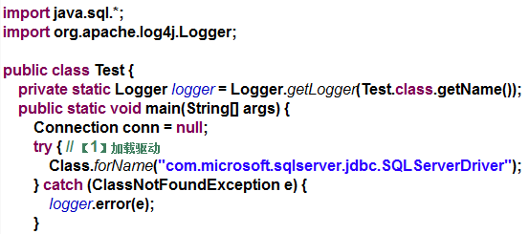
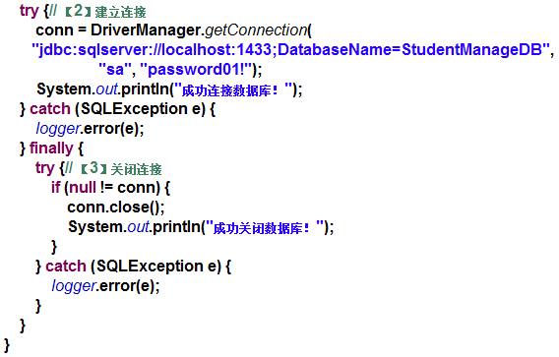

JDBC应用
引入包
加载驱动的方法
连接数据库
关闭连接释放资源
示例: JDBC连接数据库

Slide 10
知识小结
重点掌握：
JDBC连接数据库的基本步骤和方法
理解内容：
JDBC驱动选择；JDBC工作原理
讲 解 完 毕，请 及 时 巩 固 ！

Slide 11
基 于 JDBC 实 现 增 删 改 查

Slide 12
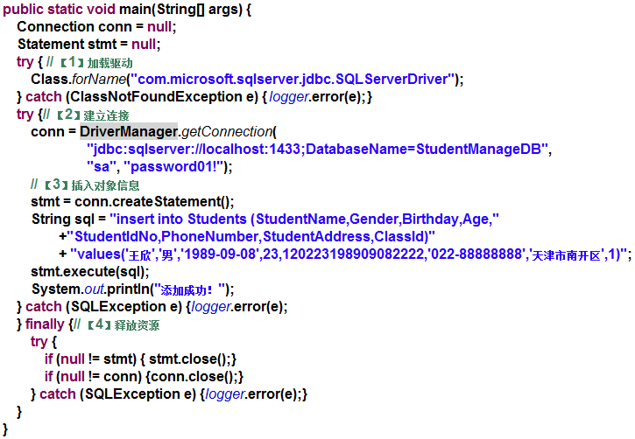
JDBC实践4-1
在数据库中添加一个学员对象
声明Statement变量
创建Statement对象并执行SQL语句
使用execute()方法
释放资源
示例: 插入数据

Slide 13
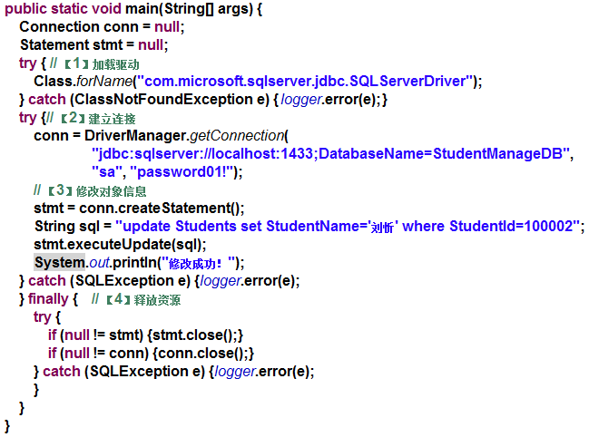
JDBC实践4-2
在数据库中修改一个学员对象
使用executeUpdate()方法
示例: 修改数据

Slide 14
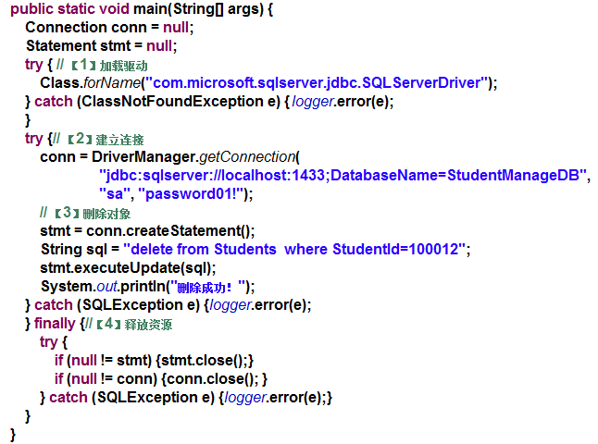
JDBC实践4-3
在数据库中删除一个学员对象
使用executeUpdate()方法
示例: 删除数据

Slide 15
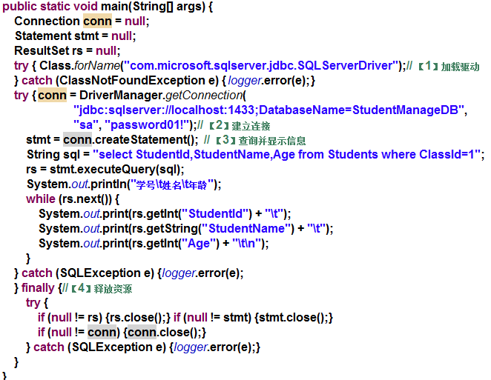
JDBC实践4-4
从数据库中查询对象
使用executeQuery()方法
循环读取数据
类似C#中的DataReader
示例: 查询数据

Slide 16
Statement常用方法
方法名 | 说 明
ResultSet executeQuery(String sql) | 执行SQL查询并获取到ResultSet对象
int executeUpdate(String sql) | 可以执行插入、删除、更新等操作，返回值是执行该操作所影响的行数
boolean execute(String sql) | 可以执行任意SQL语句，然后获得一个布尔值，表示是否返回ResultSet

Slide 17
ResultSet常用方法
方法名 | 说 明
boolean next() | 将光标从当前位置向下移动一行
boolean previous() | 游标从当前位置向上移动一行
void close() | 关闭ResultSet 对象
int getInt(int colIndex) | 以int形式获取结果集当前行指定列号值
int getInt(String colLabel) | 以int形式获取结果集当前行指定列名值
float getFloat(int colIndex) | 以float形式获取结果集当前行指定列号值
float getFloat(String colLabel) | 以float形式获取结果集当前行指定列名值
String getString(int colIndex) | 以String 形式获取结果集当前行指定列号值
String getString(String colLabel) | 以String形式获取结果集当前行指定列名值

Slide 18
知识小结
重点掌握：
使用JDBC实现增、删、改、查的基本步骤和所用的对象、方法；
Statement对象的常用方法；ResultSet对象的常用方法

Slide 19
高 效 的 PreparedStatement 接 口

Slide 20
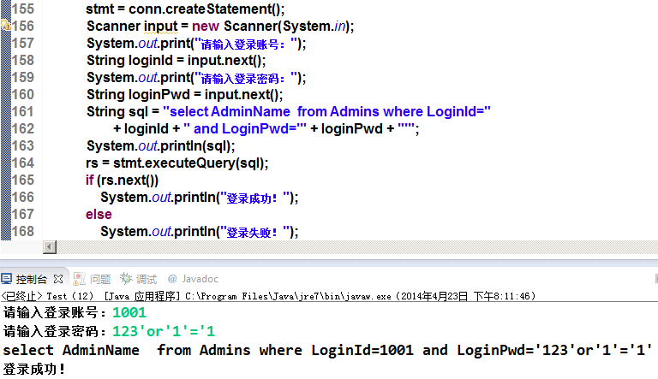
程序的不安全因素
SQL注入攻击演示核心代码
字符串拼接
密码错误仍然能够登录
使用Statement接口时拼接SQL语句非常繁琐，容易出错，而且有安全漏洞
示例: SQL注入攻击

Slide 21
PreparedStatement接口
PreparedStatement（预编译的SQL语句）接口
  PreparedStatement 接口继承 Statement接口
  PreparedStatement比普通的Statement对象使用起来更加灵活，更有效率

Slide 22
PreparedStatement使用2-1
第一步：创建PreparedStatement对象
  方法：通过Connection接口的preparedStatement(String sql)方法
  SQL语句可以有一个或多个参数，参数使用问号“？”作为占位符
  SQL语句示例：select AdminName from Admins where LoginId=? and LoginPwd=?
第二步：设置每个输入参数值
  方法：使用setXxx方法来完成，其中Xxx是与该参数相对应的类型。比如参数类型是String类型，则使用的方法就是setString。
  参数的第一个是”位置“，从1开始（不是0）
  参数的第二个是”值“
  比如pstmt.setInt(1,1001)；pstmt.setString(2,”1234546”)；
第三步：执行SQL语句
  ResultSet executeQuery()方法，执行查询并获取数据到ResultSet对象中
  int execueUpdate()方法，执行插入、修改、删除等操作，返回受影响的行数
  boolean execute()方法，一般的方法，可以执行任意SQL语句，返回是否是ResultSet

Slide 23
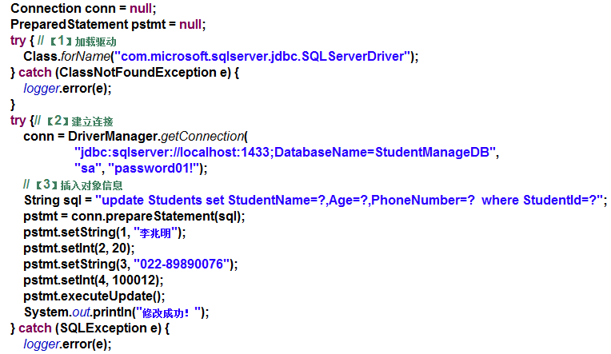
PreparedStatement使用2-2
程序实现核心代码
声明PreparedStatement接口变量
封装参数
创建对象并封装SQL语句
执行方法
示例: PreparedStatment接口的使用

Slide 24
PreparedStatement总结
PreparedStatement VS Statement
  提高了代码的可读性和可维护性：避免字符串拼接出错
  提高了SQL语句执行的性能 ：对象创建开始就把SQL语句解析和编译完成，使用参数赋值时无需再次编译，避免Statement对象每次都要解析和编译的过程
  提高了安全性：预编译的SQL语句不会和传入的任何数据拼接，避免SQL注入攻击
实际开发中我们一定要选择PreparedStatement

Slide 25
知识小结
重点掌握：
PreparedStatement接口的使用方法
理解内容：
PreparedStatement和Statement相比有哪些优势

